Slide 1
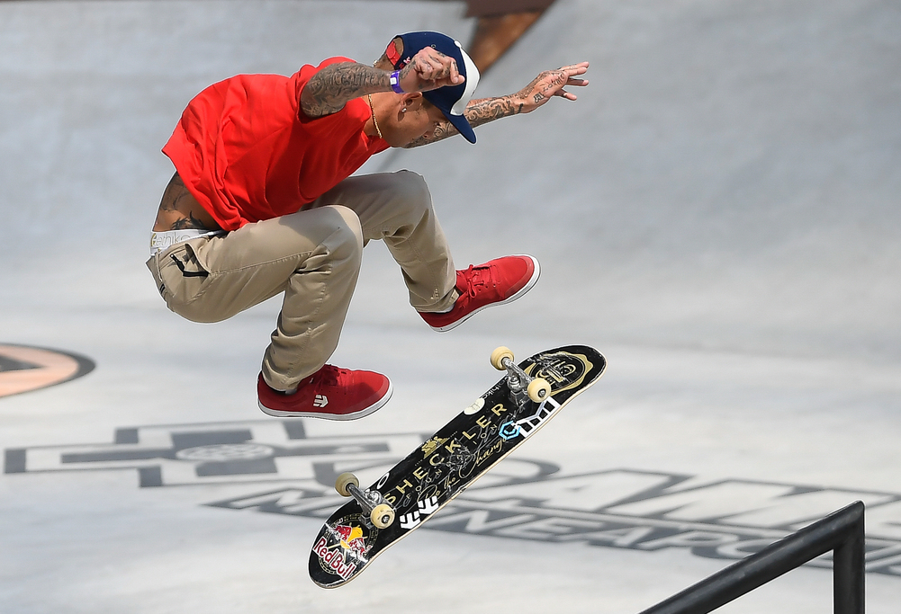
Skateboarding
Bild: Ryan Sheckler

Slide 2

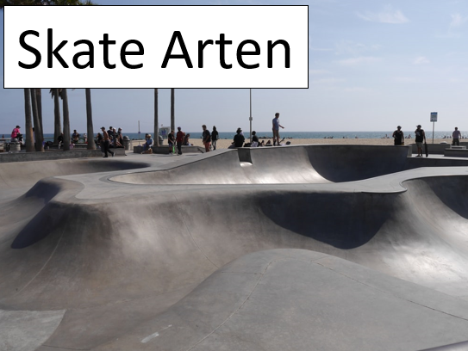
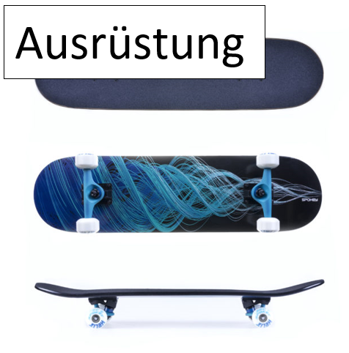
Inhalte
1.
3.
2.

Slide 3
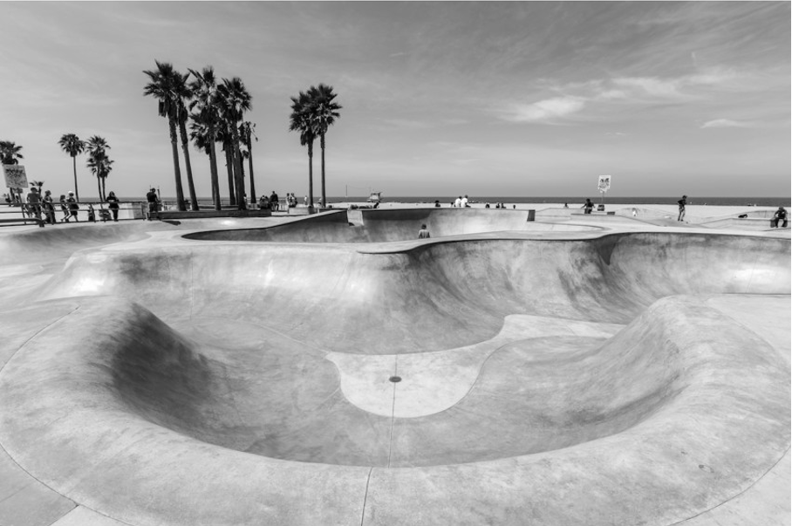
Geschichte
Mythen
2. Erstes Skateboard: In den späten 50er Jahre
3. Erstes Skateboard: Form eines Surfbretts
4. 1965: Ersten fabrikfertigen Skateboards im Handel

Slide 4
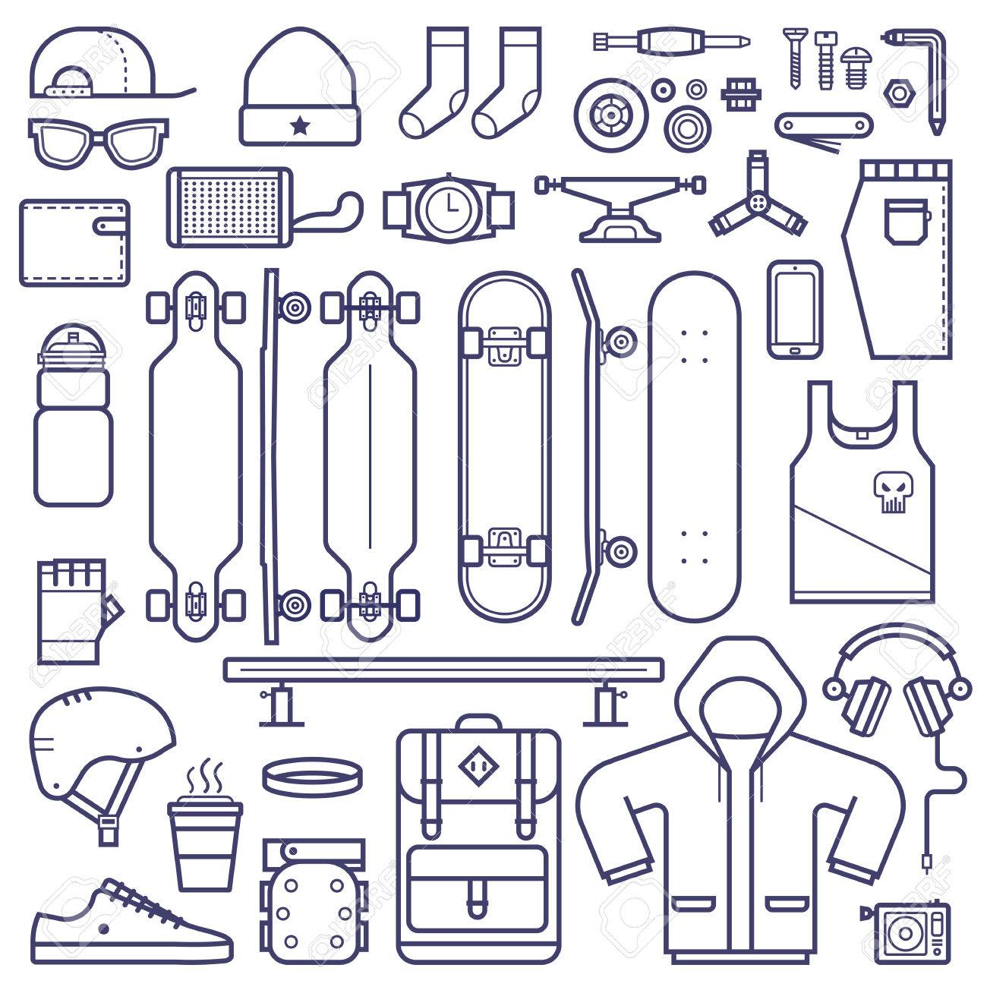
Ausrüstung

Slide 5
Skate Arten
Es werden 4 Skate Arten beschrieben:
Freestyle
Street
Miniramp
Halfpipe

